Slide 1
第七章 图
7.1 图的定义和术语
7.2 图的存储结构
7.3 图的遍历
7.4 图的连通性问题
7.5 有向无环图及其应用
7.6 最短路径

Slide 2
7.1 图的定义与基本术语
7.1.1 图的定义
图(Graph)是一种网状数据结构，其形式化定义如下： 
      Graph=(V, R)
      V={x|x ∈ DataObject}
      R={VR}, VR={<x, y>|P(x，y)∧(x, y ∈ V)}
集合DataObject中的所有元素具有相同的特性。V中的数据元素通常称为顶点(vertex)，VR是两个顶点之间关系的集合, P(x,y)表示x和y之间有特定的关联属性P。

Slide 3
若<x，y> ∈ VR，则<x，y>表示从顶点x到顶点y的一条弧(arc)，并称x为弧尾(tail)或起始点，称y为弧头(head)或终端点，此时图中的边是有方向的，称这样的图为有向图。
若<x，y> ∈ VR，且有<y，x> ∈ VR，即VR是对称关系，这时以无序对(x，y)来代替两个有序对，表示x和y之间的一条边(edge)，此时的图称为无向图。

Slide 4
G1
G2
1
2
1
2
3
3
4
4
5
(a) G1是有向图
(b) G2是无向图
图7.1 有向图、无向图示例

Slide 5
ADT Graph{
数据对象V：V是具有相同特性的数据元素的集合, 称为顶点集。
数据关系R：
R={VR}, VR={<x，y>|P(x，y)∧(x，y ∈ V)}
基本操作P：
 CreateGraph(&G,V,VR);
初始条件：V是图的顶点集，VR是图中弧的集合。
操作结果：按V和VR的定义构造图G。
DestroyGraph(&G);
初始条件：图G存在。
操作结果：销毁图G。
LocateVex(G,u);
初始条件：图G存在，u和G中顶点有相同特征。
操作结果：若G中存在顶点u, 则返回该顶点在图中位置；否则返
回其它信息。

Slide 6
GetVex(G,v);
初始条件：图G存在，v是G中某个顶点。
操作结果：返回v的值。
PutVex(&G,v,value);
初始条件：图G存在，v是G中某个顶点。
操作结果：对v赋值value。
FirstAdjVex(G,v);
初始条件：图G存在，v是G中某个顶点。
操作结果：返回v的第一个邻接顶点。若顶点在G中没有邻接顶
点，则返回“空”。
NextAdjVex(G,v,w);
初始条件：图G存在,v是G中某个顶点,w是v的邻接顶点。
操作结果：返回v的（相对于w的）下一个邻接顶点。若w是v的
最后一个邻接点，则返回“空”。


Slide 7
InsertVex(&G,v);
初始条件：图G存在，v和图中顶点有相同特征。
操作结果：在图G中增添新顶点v。
DeleteVex(&G,v);
初始条件：图G存在，v是G中某个顶点。
操作结果：删除G中顶点v及其相关的弧。
InsertArc(&G,v,w);
初始条件：图G存在，v和w是G中两个顶点。
操作结果：在G中增添弧<v,w>，若G是无向的，则还增添对称弧<w,v>。
DeleteArc(&G,v,w);
初始条件：图G存在，v和w是G中两个顶点。
操作结果：在G中删除弧<v,w>，若G是无向的，则还删除对称弧<w,v>。

Slide 8
DFSTraverse(G,Visit());
初始条件：图G存在，Visit是顶点的应用函数。
操作结果：深度优先遍历图G，并对每个顶点调用函数Visit一次。
一旦Visit()失败，则操作失败。
BFSTraverse(G,Visit());
初始条件：图G存在，Visit是顶点的应用函数。
操作结果：广度优先遍历图G，并对每个顶点调用函数Visit一次。
一旦Visit()失败，则操作失败。
}ADT Graph

Slide 9
7.1.2 基本术语
1. 完全图、稀疏图与稠密图
设n表示图中顶点个数，用e表示图中边或弧的数目， 且不考虑图中每个顶点到其自身的边或弧。
对于无向图而言，其边数e的取值范围是0~n(n-1)/2。我们称有n(n-1)/2条边（即图中每个顶点和其余n-1个顶点都有边相连）的无向图为无向完全图。

Slide 10
对于有向图而言，其边数e的取值范围是0~n(n-1)。我们称有n(n-1)条弧（即图中每个顶点和其余n-1个顶点都有弧相连）的有向图为有向完全图。
对于有很少条边的图（e<nlogn）称为稀疏图，反
之称为稠密图。

Slide 11

2. 子图
假设有两个图G=(V, {E})和图G’=(V’, {E’}), 如果V’ V且E’ E, 则称图G’为G的子图。
G1
1
1
1
1
2
3
3
4
3
4
1
2
G1及其子图
3
4

Slide 12
1
1
2
1
2
G2
1
2
3
5
4
5
3
4
5
1
2
3
G2及其子图
4
5

Slide 13
3. 邻接点 
对于无向图G=(V, {E})，如果边(v，v’)∈E，则称顶点v，v’互为邻接点，即v，v’相邻接。边(v，v’)依附于顶点v和v’，或者说边(v, v’)与顶点v和v’相关联。
对于有向图G=(V, {A})，如果弧<v，v’>∈A,则称顶点v邻接到顶点v’，顶点v’邻接自顶点v，或者说弧<v, v’>与顶点v和v’相关联。

Slide 14
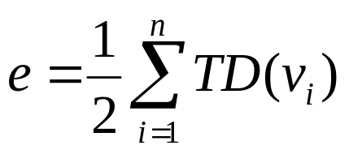
4. 度、入度和出度
对于无向图而言，顶点v的度是指和v相关联的边的数目，记作(v)。
在有向图中，顶点v的度有出度和入度两部分，其中以顶点v为弧头的弧的数目成为该顶点的入度，记作ID(v)，以顶点v为弧尾的弧的数目称为该顶点的出度，记作OD(v),则顶点v的度为TD(v)=ID(v)+OD(v)。
一般地，若图G中有n个顶点，e条边或弧，则图中顶点的度与边的关系为：

Slide 15
5. 权与网
在一个图中，每条边上可以标上具有某种含义的数值，此数值称为该边的权，通常权为非负实数，可以表示从一个顶点到另一个顶点的距离或耗费等信息。边上带有权的图称为带权图，也常称作网，如下图所示。
16
1
2
21
5
11
19
6
6
3
33
14
6
5
4
18

Slide 16
6. 路径与回路
无向图G=(V, {E})中从顶点v到v’的路径是一个顶点序列(v=v_{i0}， v_{i1}，v_{i2}，…，v_{in}=v’)，其中(v_{ij-1}，v_{ij}) ∈E, 1≤j≤n。
如果图G是有向图，则路径也是有向的，顶点序列应满足<v_{ij-1}，v_{ij}>∈E, 1≤j≤n。
路径的长度是指路径上经过的弧或边的数目。在一个路径中，若其第一个顶点和最后一个顶点是相同的，即v=v’，则称该路径为回路或环。若表示路径的顶点序列中的顶点各不相同，则称这样的路径为简单路径。除了第一个和最后一个顶点外，其余各顶点均不重复出现的回路为简单回路。

Slide 17
7. 连通图
在无向图G=(V, {E})中，若从v_{i}到v_{j}有路径相通，则称顶点v_{i}与v_{j}是连通的。如果对于图中的任意两个顶点v_{i}、v_{j} ∈V，v_{i}，v_{j}都是连通的，则称该无向图G为连通图。
G
1
2
3
4
5

Slide 18
无向图中的极大连通子图称为该无向图的连通分量。
注意:
  ① 任何连通图的连通分量只有一个，即其自身
  (如无向图G）。
  ② 非连通的无向图有多个连通分量（如无向图_x000b_ G3）。

Slide 19
A
B
A
B
C
C
D
E
F
F
G
H
I
K
J
J
L
M
L
M
(a) 无向图G3
D
E
G
H
G3的连通分量示例
I
K
(b) 无向图G3的3个连通分量

Slide 20
在有向图G=(V, {A})中，若对于每对顶点v_{i}，v_{j} ∈ V且v_{i}≠v_{j}，从v_{i}到v_{j}和v_{j}到v_{i}都有路径，则称该有向图为强连通图。

Slide 21
有向图的极大强连通子图称为G的强连通分量。
注意:
① 强连通图只有一个强连通分量，即是其自身。
② 非强连通的有向图有多个强连通分量。
G1
1
2
1
2
3
4
3
4
有向图G1及其连通分量

Slide 22
8. 生成树
一个连通图的生成树是一个极小连通子图，它含有图中全部顶点，但是只有足以构成一棵树的n-1条边，如下图。
A
B
A
B
C
C
F
F
J
J
L
M
L
M
G3的最大连通分量与其生成树

Slide 23
如果在一棵生成树上添加一条边，必定构成一个环。
如果一个图有n个顶点和小于n-1条边，则是非连通图，如果多于n-1条边则一定有环。
A
B
C
F
J
L
M

Slide 24
第七章 图
7.1 图的定义和术语
7.2 图的存储结构
7.3 图的遍历
7.4 图的连通性问题
7.5 有向无环图及其应用
7.6 最短路径

Slide 25
7.2 图的存储结构
7.2.1 数组表示法(或邻接矩阵表示法)
用两个数组分别存储数据元素（顶点）的信息和数据元素（顶点）之间关系的信息。
#define INFINITY INY_MAX //最大值∞
#define MAX_VERTEX_NUM 20 //最大顶点个数
typedef enum {DG, DN, UDG, UDN} GraphKind; //{有向图，有向网，无向图，无向网}

Slide 26
typedef struct ArcCell {
VRType adj; // VRType是顶点关系类型，对无权图，用1或0表示是否相邻；对带权图，则为权值类型。
InfoType *info； //该弧相关信息的指针
}ArcCell, AdjMatrix[MAX_VERTEX_NUM][MAX_VERTEX_NUM];
typedef struct {
VertexType vexs[MAX_VERTEX_NUM]; //顶点向量
AdjMatrix arcs; //邻接矩阵
int vernum, arcnum; //图的当前顶点数和弧数
GraphKind kind; //图的种类标志
}MGraph;

Slide 27
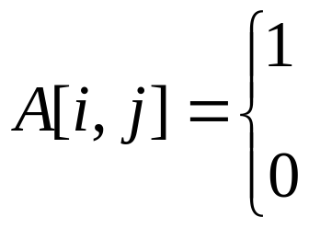
若图G是一个具有n个顶点的无权图，G的邻接矩阵是具有如下性质的n×n矩阵A：
若<v_{i}, v_{j}>或(v_{i}, v_{j})∈VR
反之

Slide 28
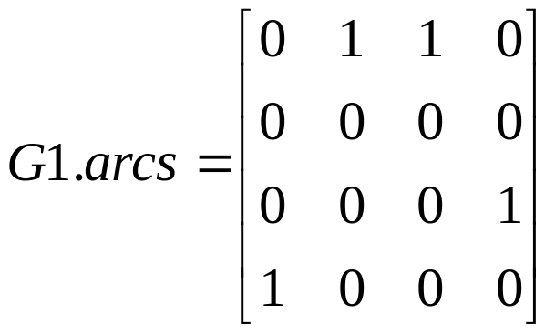
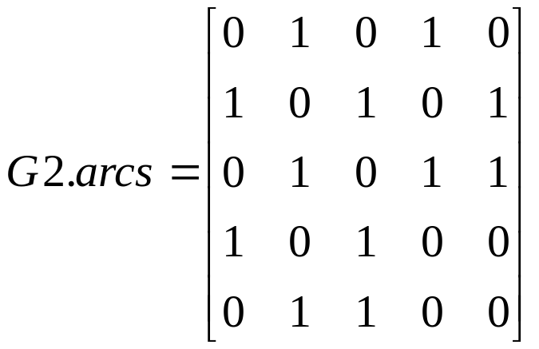
G1
G2
1
2
1
2
3
3
4
4
5
图的邻接矩阵

Slide 29
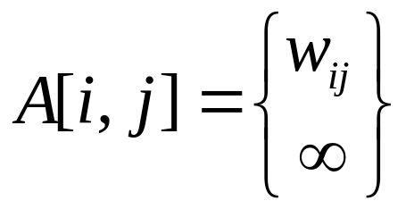
若图G是一个有n个顶点的网，则它的邻接矩阵是具有如下性质的n×n矩阵A：
若<v_{i}, v_{j}>或(v_{i}, v_{j})∈VR
反之

Slide 30
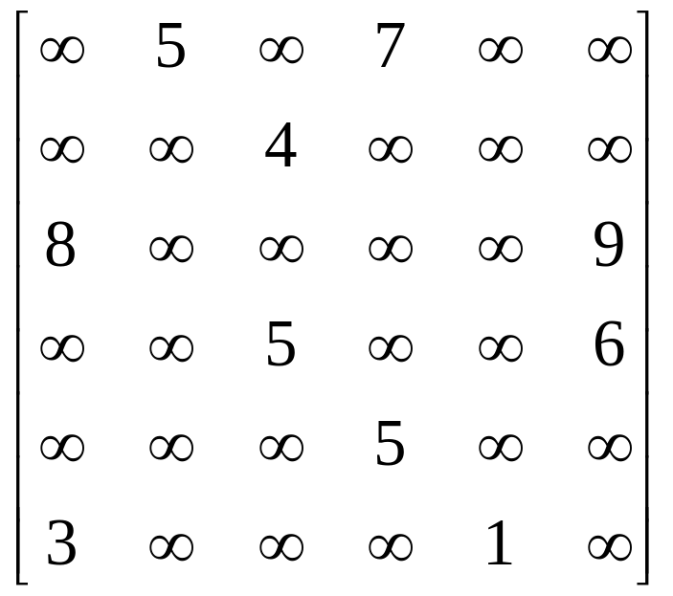
V₁ V₂ V₃ V₄ V₅ V₆
5
v
2
V₁
V₂
V₃
V₄
V₅
V₆
v
4
1
8
3
7
9
v
v
6
3
6
5
1
v
4
v
5
5
有向网及其邻接矩阵

Slide 31
图的数组表示法的特点如下： 
存储空间：对于无向图而言，它的邻接矩阵是对称矩阵，可采用压缩存储法，即只存储其下三角元素即可，这样，一个具有n个顶点的无向图G，它的邻接矩阵需要n(n-1)/2个存储空间即可。
但对于有向图而言，其中的弧是有方向的，因此有向图的邻接矩阵不一定是对称矩阵，对于有向图的邻接矩阵的存储则需要n²个存储空间。

Slide 32
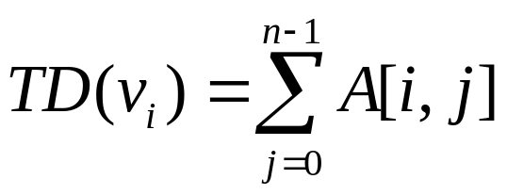
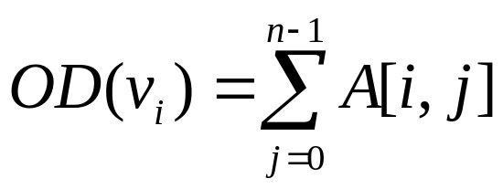
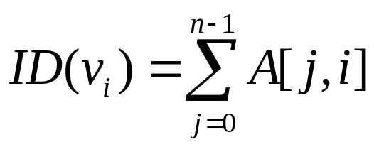
便于运算：采用邻接矩阵，便于判定图中任意两个顶点之间是否有边相连。另外还便于求得各个顶点的度，对于无向图而言，其邻接矩阵第i行元素之和就是图中第i个顶点的度：
对于有向图而言，其邻接矩阵第i行元素之和就是图中第i个顶点的出度：
其邻接矩阵第i列元素之和就是图中第i个顶点的入度：

Slide 33
采用数组法表示图，便于实现图的一些基本操作，如实现访问图G中v顶点第一个邻接点的函数FirstAdjVex(G，v)可按如下步骤实现： 
  首先由LocateVex(G，v)找到v在图中的位置，即v在一维数组vexs中的序号i。 
  二维数组arcs中第i行上第一个adj域非零的分量所在的列号j，便是v的第一个邻接点在图G中的位置。 
  取出一维数组vexs[j]中的数据信息，即与顶点v邻接的第一个邻接点的信息。

Slide 34
Status CreateUDN(MGraph &G) { //采用数组表示法，构造无向网G
scanf(&G.vexnum, &G.arcnum, &IncInfo); //IncInfo为0则各弧不含其他
信息
for (i=0; i<G.vexnum; ++i) scanf(&G.vexs[i]); //构造顶点向量
for (i=0; i<G.vexnum; ++i) //初始化邻接矩阵
for (j=0; j<G.vexnum; ++j) G.arcs[i][j]={INFINITY,NULL}; //{adj, info}
for (k=0; k<G.arcnum; ++k) { //构造邻接矩阵
scanf(&v1, &v2, &w); //输入一条边依附的顶点和权值
i=LocateVex(G, v1); j=LocateVex(G, v2); //确定v1和v2在G中的位置
G.arcs[i][j].adj=w; //弧<v1, v2>的权值
if (IncInfo) Input(*G.arcs[i][j].info); //若弧含有相关信息，则输入
G.arcs[j][i]=G.arcs[i][j]; //置<v1, v2>的对称弧<v2, v1>
}
return OK;
} //CreateUDN

Slide 35
int LocateVex(MGraph G, VertexType v) {/*求顶点位置的函数*/
int j=-1, k; 
for (k=0; k<G.vexnum; k++)
if (G.vexs[k]==v) {
j=k; break;
}
return j; 
}

Slide 36
7.2.2 邻接表表示法
图的数组表示法(即邻接矩阵表示法)，虽然有其自身的优点，但对于稀疏图来讲，会造成存储空间的很大浪费。
邻接表(Adjacency List) 表示法实际上是图的一种链式存储结构，它克服了邻接矩阵的弊病。在邻接表中，对图中的每个顶点建立一个带头结点的单链表，第i个单链表中的结点表示依附于顶点v_{i}的边（若是有向图，则表示以v_{i}为弧尾的弧）所关联的另一个顶点。每个单链表的头结点又构成一个表头结点表。

Slide 37
图的邻接表表示由表头结点表与每个顶点的链表两部分构成。
表头结点表：由所有表头结点以顺序结构的形式存储，以便随机访问任一顶点的链表。表头结点的结构如下图所示由两部分构成，其中数据域（data）用于存储顶点的名或其它有关信息，链域（firstarc）用于指向链表中第一个顶点（即与顶点v_{i}邻接的第一个邻接点）。
data | firstarc
表头结点

Slide 38
顶点单链表的每个结点由3个域组成，其中邻接点域(adjvex)指示与顶点v_{i}邻接的点在图中的位置，链域(nextarc)指示下一条边或弧相关联的顶点，数据域(info)存储和边或弧相关的信息。
adjvex | nextarc | info
链表结点

Slide 39
G1
1
2
0
1
2
1
1
2
2
3
3
3
4
0
3
4
G2
1
2
0
1
3
1
1
2
4
2
0
3
4
3
1
2
3
3
4
2
0
4
5
4
5
2
1
图的邻接表表示法
如果是网如何表示呢？

Slide 40
邻接表存储结构的形式化说明如下：
#define MAX_VERTEX_NUM 20 //最多顶点个数
typedef struct ArcNode { //链表中的结点
int adjvex; //该弧指向的顶点的位置
struct ArcNode *nextarc; //指向下一条弧的指针
InfoType *info; //与该弧相关的信息
} ArcNode;

Slide 41
typedef struct VNode {//表头结点
VertexType data; //顶点信息
ArcNode *firstarc; //指向第一条依附该顶点的弧的指针
} VNode, AdjList[MAX_VERTEX_NUM]; 

typedef struct {
AdjList vertices; //一维数组存放表头结点
int vexnum, arcnum; //图的当前顶点数和弧数
int kind; //图的种类标志
}ALGraph; 

Slide 42
存储空间的分析
对于有n个顶点、e条边的无向图而言，若采取邻接表作为存储结构，则需要n个表头结点和2e个表结点。很显然在边很稀疏（即e<<n(n-1)/2时）的情况下，用邻接表存储所需的空间比邻接矩阵所需的空间n(n-1)/2要节省得多。 

Slide 43
无向图的度
在无向图的邻接表中，顶点v_{i}的度恰好就是第i个单链表上结点的个数。
有向图的度
在有向图中，第i个单链表上结点的个数是顶点v_{i}的出度，只需通过表头结点表找到第i个顶点的单链表的头指针，实现顺链查找即可。
如要判定任意两个顶点(v_{i}和v_{j})之间是否有边或弧相连，或求得第i个顶点的入度，则需要搜索所有的单链表，这样比较麻烦。


Slide 44
一种解决的方法是逆邻接表法，我们可以对每一顶点v_{i}再建立一个逆邻接表，即对每个顶点v_{i}建立一个所有以顶点v_{i}为弧头的弧的表，如下图所示。
G1
3
1
2
0
1
1
2
0
2
3
0
3
4
3
4
2
图G1的逆邻接表表示法

Slide 45
第七章 图
7.1 图的定义和术语
7.2 图的存储结构
7.3 图的遍历
7.4 图的连通性问题
7.5 有向无环图及其应用
7.6 最短路径

Slide 46
7.3 图的遍历
和树的遍历类似，我们希望从图中某一顶点出发访遍图中其余顶点，且使每一个顶点仅被访问一次，这一过程叫做图的遍历。
为保证图中的各顶点在遍历过程中访问且仅访问一次，我们为图中顶点设置一个访问标志数组visited[n]，用于标示图中每个顶点是否被访问过，其初始值为0(“假”)，表示顶点均未被访问；一旦访问过顶点v_{i}，则置访问标志数组中的visited[i]为1(“真”)，表示该顶点已被访问。

Slide 47
7.3.1 深度优先搜索
深度优先搜索（Depth_First Search）是指按照深度方向搜索，它类似于树的先根遍历，是树的先根遍历的推广，其基本思想如下： 
    从图中某个顶点v₀出发，首先访问v₀。 
    依次从v₀的未被访问的邻接点出发深度优先遍历图，直到图中所有和v₀有路径相通的顶点都被访问到；若此时图中尚有顶点未被访问，则另选图中一个未曾被访问的顶点作为起始点，重复上述过程，直至所有顶点都被访问到为止。 

Slide 48
下图给出了一个深度优先搜索的过程图示，其中实箭头代表访问方向，虚箭头代表回溯方向，箭头旁边的数字代表搜索顺序，A为起始顶点。
(8)
A
D
G
(9)
(7)
(10)
(1)
(16)
(13)
(6)
(14)
B
E
H
(15)
(2)
(5)
(11)
(12)
(3)
C
F
I
(4)

Slide 49
＃define TRUE 1
＃define FALSE 0
＃define ERROR -1 /*出错*/
＃define OK 1
int visited[MAX_VERTEX_NUM]; /*访问标志数组*/
void TraverseGraph (Graph g){
/*对图g进行深度优先搜索，Graph 表示图的一种存储结构， 如数组表示法或邻接表等*/
for (vi=0; vi<g.vexnum; vi++) visited[vi]=FALSE ; /*访问标志数组初始化*/
for( vi=0; vi<g.vexnum; vi++) /*调用深度遍历连通子图的操作*/ if (!visited[vi]) DepthFirstSearch(g, vi)； 
}/* TraverseGraph */ 

Slide 50
void DepthFirstSearch(Graph g, int v0){ /*深度遍历v0所在的连通子图*/
visit(v0)； visited[v0] =TRUE； /*访问顶点v0， 并置访问标志数组相应分量值*/
for (w=FirstAdjVex(g, v0); w>=0; w=NextAdjVex(g, v0, w)) /*邻接点存在*/
if (!visited[w]) DepthFirstSearch(g, w); /*递归调用DepthFirstSearch*/
} /*DepthFirstSearch*/

Slide 51
(1) 用邻接矩阵方式实现深度优先搜索
void DepthFirstSearch(AdjMatrix g, int v0) {/* 图g为邻接矩阵类型AdjMatrix */ 
visit(v0); visited[v0]=TRUE; 
for ( vj=0; vj<n; vj++)
if (!visited[vj] && g.arcs[v0][vj].adj==1) 
DepthFirstSearch(g, vj); 
}/* DepthFirstSearch */

Slide 52
(2) 用邻接表方式实现深度优先搜索
void DepthFirstSearch(ALGraph g, int v0) {
/*图g为邻接表类型ALGraph */
visit(v0) ； visited[v0]=TRUE； 
p=g.vertices[v0].firstarc； 
while( p! =NULL ){
if (!visited[p->adjvex])
DepthFirstSearch(g, p->adjvex); 
p=p->nextarc； 
} 
}/*DepthFirstSearch*/

Slide 53
(3) 用非递归方式实现深度优先搜索
void DepthFirstSearch(Graph g, int v0) {/*从v0出发深度优先搜索图g*/
InitStack(S); /*初始化空栈*/
Push(S, v0)； 
while ( !StackEmpty(S)) {
Pop(S, v); 
if (!visited(v)) { /*栈中可能有重复顶点*/
visit(v); visited[v]=True; }
w=FirstAdjVex(g, v); /*求v的第一个邻接点*/
while (w! =-1 ) {
if (!visited(w)) Push(S, w); 
w=NextAdjVex(g, v, w); /*求v相对于w的下一个邻接点*/
}
}
}

Slide 54
7.3.2 广度优先搜索
广度优先搜索（Breadth-First Search）是指照广度方向搜索，它类似于树的层次遍历，其基本思想是： 
    从图中某个顶点v₀出发，首先访问v₀。 
    依次访问v₀的各个未被访问的邻接点。 
    分别从这些邻接点（端结点）出发，依次访问它们的各个未被访问的邻接点（新的端结点）。访问时应保证：如果v_{i}和v_{k}为当前端结点，v_{i}在v_{k}之前被访问，则v_{i}的所有未被访问的邻接点应在v_{k}的所有未被访问的邻接点之前访问。重复③，直到所有端结点均没有未被访问的邻接点为止。

Slide 55
下图给出了一个广度优先搜索的过程图示，其中箭头代表访问方向，箭头旁边的数字代表搜索顺序，A为起始顶点。
(3)
A
D
G
(5)
(7)
(1)
(2)
B
E
H
(4)
(8)
(6)
C
F
I

Slide 56
void BFSTraverse(Graph g, int &v) {
//按广度优先非递归遍历图G。使用辅助队列Q和访问标志数组visited
for (v=0; v<G.vexnum; ++v) visited[v]=FALSE;
InitQueue(Q); //置空的辅助队列
for (v=0; v<G.vexnum; ++v)
if (!visited[v]) { //v尚未访问
visited[v]=TRUE; visit(v);
EnQueue(Q, v); //v入队列
while (!QueueEmpty(Q)) {
DeQueue(Q, u); //队头元素出队并置为u
for (w=FirstAdjVex(G,u); w>=0; w=NextAdjVex(G,u,w))
if (!visited[w]) {//w为u的尚未访问过的邻接顶点
visited[w]=TRUE; visit(w);
EnQueue(Q,w);
}//if
}//while
}//if
} //BFSTraverse

Slide 57
第七章 图
7.1 图的定义和术语
7.2 图的存储结构
7.3 图的遍历
7.4 图的连通性问题
7.5 有向无环图及其应用
7.6 最短路径

Slide 58
7.4 图的连通性问题
7.4.1 无向图的连通分量
图遍历时，对于连通图，无论是广度优先搜索还是深度优先搜索，仅需要调用一次搜索过程，即从任一个顶点出发，便可以遍历图中的各个顶点。
对于非连通图，则需要多次调用搜索过程，而每次调用得到的顶点访问序列恰为各连通分量中的顶点集。

Slide 59
例如，下图是一个非连通图，按照它的邻接表进行深度优先搜索遍历，三次调用DepthFirstSearch过程(分别从A、D和G出发)得到的访问顶点序列为：
A
B
A L M J B F C 
D E
G K H I
这3个顶点集加上所有依附于这些
点的边，构成了该图的3个连通子
图（参见教材p.159）
C
D
E
F
G
H
I
K
J
L
M

Slide 60
7.4.2 最小生成树
在一个连通网的所有生成树中，各边的代价之和最小的那棵生成树称为该连通网的最小代价生成树（Minimum Cost Spanning Tree），简称为最小生成树(MST)。
最小生成树有如下重要性质MST: 
设 N=(V, {E}) 是一个连通网，U 是顶点集V的一个非空子集。若（u, v）是一条具有最小权值的边， 其中u∈U， v∈V-U， 则存在一棵包含边（u, v）的最小生成树。

Slide 61
我们用反证法来证明这个MST性质： 
假设不存在这样一棵包含边(u, v)的最小生成树。
任取一棵最小生成树T，将(u, v)加入T中。
根据树的性质，此时T中必形成一个包含(u , v)的回路， 且回路中必有一条边(u’, v’)的权值大于或等于（u, v）的权值。
删除(u’, v’) ，则得到一棵代价小于等于T的生成树T’，且T’为一棵包含边(u, v)的最小生成树。
这与假设矛盾，故该性质得证。


Slide 62
1. 普里姆(Prim)算法
假设N=(V, {E})是连通网，TE为最小生成树中边的集合。
    (1) 初始U={u₀} (u₀∈V), TE=φ； 
(2) 在所有u∈U, v∈V-U的边中选一条代价最小的边(u₀, v₀)并入集合TE，同时将v₀并入U； 
(3) 重复(2), 直到U=V为止。 
此时，TE中必含有n-1条边，则T=(V, {TE})为N的最小生成树。可以看出，普利姆算法逐步增加U中的顶点，可称为“加点法”。

Slide 63
为了实现这个算法需要设置一个辅助数组closedge[]，以记录从U到V-U具有最小代价的边。对每个顶点v_{i}∈V-U，在辅助数组中存在一个分量closedge[i-1]，它包括两个域adjvex和lowcost，其中adjvex存储该边依附的在U中的顶点，lowcost存储该边上的权，显然有
closedge[i-1] .lowcost=Min({cost(u, v_{i}) | u∈U})

Slide 64
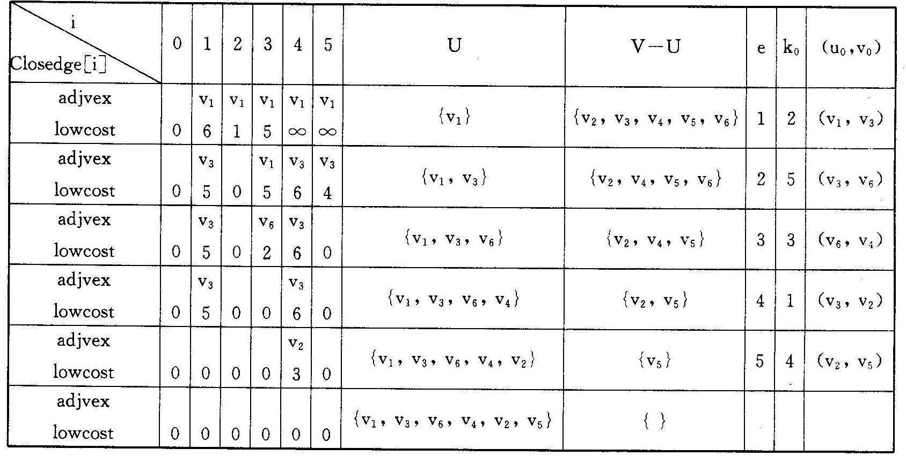
教材p.174 图7.16中涉及的普里姆算法各参量的变化

Slide 65
图7.18 普里姆算法构造最小生成树的过程
6
v
1
5
v
1
v
1
1
1
v
2
5
5
v
4
v
2
v
4
v
2
v
4
v
3
v
3
v
3
3
6
4
2
4
v
6
v
v
v
v
v
5
6
5
6
5
6
(
a)一个连通网
b)将V₃纳入U
(
c)将V₆纳入U
(
v
1
v
1
v
1
1
1
1
v
2
v
4
v
2
5
v
4
v
5
v
v
v
2
4
3
4
2
3
4
2
v
3
3
4
2
v
5
v
6
v
5
v
6
v
v
5
6
(
d
)将V₄纳入U
(
)将V₂纳入U
e
f)将V₅纳入U
(

Slide 66
普里姆算法可描述如下： 
struct { //求最小生成树时的辅助数组
VertexType adjvex; 
VRType lowcost; 
} closedge[MAX_VERTEX_NUM];

Slide 67
Void MiniSpanTree_PRIM(MGraph G, VertexType u) {
//用普里姆算法从顶点u出发构造网G的最小生成树T，输出T的各条边
k = LocateVex(G, u); //求顶点u的位置
for (j = 0; j < G.vernum; ++j) //辅助数组初始化
if (j != k)
closedge[j] = {u, G.arcs[k][j].adj}; //{adjvex, lowcost}
closedge[k].lowcost = 0; //初始， U={u}
for (i = 1; i < G.vernum; ++i) {//选择其余G.vernum-1个顶点
k = minmum(closedge); //求出T的下一个结点，第k顶点
printf(closedge[k].adjvex, G.vexs[k]); //输出生成树的边
closedge[k].lowcost = 0; //第k顶点并入U集
for (j = 0; j < G.vernum; ++j) //新顶点并入U后重新选择最小边
if (G.arcs[k][j].adj < closedge[j].lowcost)
closedge[j] = {G.vexs[k], G.arcs[k][j].adj};
}
}//MinSpanTree_PRIM

Slide 68
2. 克鲁斯卡尔(Kruskal)算法
假设N=(V, {E})是连通网，将N中的边按权值从小到大的顺序排列: 
(1) 将n个顶点看成n个集合； 
(2) 按权值由小到大的顺序选择边，所选边应满足两个顶点不在同一个顶点集合内，将该边放到生成树边的集合中，同时将该边的两个顶点所在的顶点集合合并； 
(3) 重复(2), 直到所有的顶点都在同一个顶点集合内。 
可以看出，克鲁斯卡尔算法逐步增加生成树的边，与普里姆算法相比，可称为“加边法”。

Slide 69
6
v
1
5
例如，对于右图所示的连通网， 将所有的边按权值从小到大的顺序排列为：
1
v
2
5
5
v
4
v
3
3
6
4
2
v
6
v
5
6
权值 1 2 3 4 5 5 5 6 6 6
边 (v₁,v₃) (v₄,v₆) (v₂,v₅) (v₃,v₆) (v₁,v₄) (v₂,v₃) (v₃,v₄) (v₁,v₂) (v₃,v₅) (v₅,v₆)
经过筛选所得到边的顺序为：
(v₁,v₃) (v₄,v₆) (v₂,v₅) (v₃,v₆) (v₂,v₃)
在选择第5条边时，因为v₁、v₄已经在同一集合内，如果选(v_{1,}v₄)，则会形成回路，所以选(v₂, v₃)。

Slide 70
1
16
2
1
2
1
2
5
5
21
11
6
19
6
6
3
6
3
3
33
14
6
5
18
4
5
4
5
4
(a)一个连通网
(b)最小生成树的初始状态
(c)加入边(2,3)
1
2
1
16
2
1
2
5
5
5
11
11
6
6
6
6
3
6
6
3
3
5
4
5
4
5
4
(
(f)加入边(1,2)
(d)加入边(2,4)
e)加入边(2,6)
1
16
2
5
11
6
6
3
克鲁斯卡尔算法执行示意
5
18
4
(
g)加入边(4,5)

Slide 71
第七章 图
7.1 图的定义和术语
7.2 图的存储结构
7.3 图的遍历
7.4 图的连通性问题
7.5 有向无环图及其应用
7.6 最短路径

Slide 72
7.5.1 拓扑排序（Topological Sort）
一个较大的工程往往被划分成许多子工程（称为活动），在整个工程中，有些子工程（活动）必须在其他有关子工程完成之后才能开始，即一个子工程的开始是以它的所有前序子工程的结束为先决条件的，但有些子工程没有先决条件，可以安排在任何时间开始。
对于整个工程和系统，人们关心工程是否能顺利进行。

Slide 73
为了形象地反映出整个工程中各个子工程（活动）之间的先后关系，可用一个有向图来表示。
用顶点表示活动，用弧表示活动间的优先关系的有向无环图，称为顶点表示活动的网(Activity On Vertex Network)，简称为AOV-网。

Slide 74
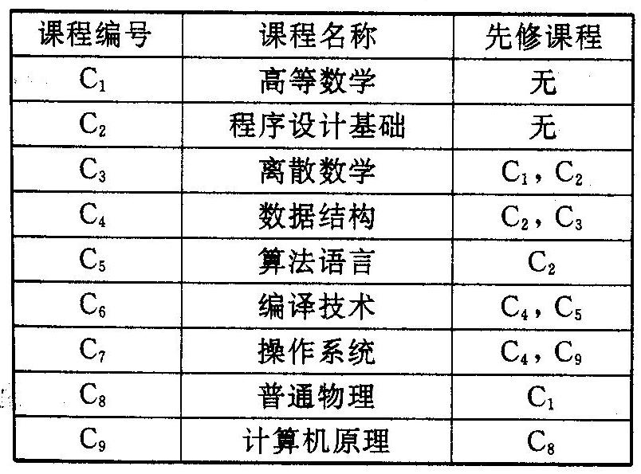
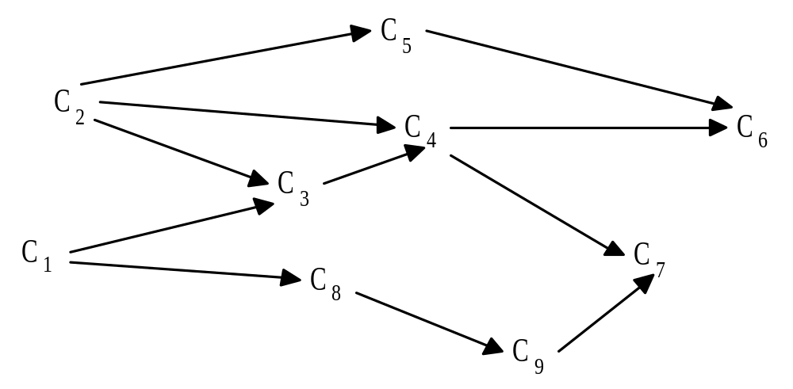
课程关系

Slide 75
在有向图G=(V,{E})中，V中顶点的线性序列(v_{i1},v_{i2},v_{i3},…,v_{in}）称为拓扑序列，则该序列必须满足如下条件： 对序列中任意两个顶点v_{i}和v_{j}，在G中有一条从v_{i}到v_{j}的路径，则在序列中v_{i}必排在v_{j}之前。 
例如，下图的一个拓扑序列为: C₁, C₂, C₃, C₄, C₅, C₈, C₉, C₇, C₆。

Slide 76
AOV网
一个AOV网应该是一个有向无环图，因为若带有回路，则回路上的所有活动都无法进行。
在AOV网中,若不存在回路,则所有活动可排列成一个线性序列,使得每个活动的所有前驱活动都排在该活动的前面,我们把此序列叫做拓扑序列（不唯一）,由AOV网构造拓扑序列的过程叫做拓扑排序。

Slide 77
AOV-网的特性如下： 
若v_{i}为v_{j}的先行活动，v_{j}为v_{k}的先行活动，则v_{i}必为v_{k}的先行活动，即先行关系具有可传递性。从离散数学的观点来看，若有<v_{i}, v_{j}>、 <v_{j}, v_{k}>，则必存在<v_{i}, v_{k}>。
显然，在AOV-网中不能存在回路，否则回路中的活动就会互为前驱，从而无法执行。
AOV-网的拓扑序列不是唯一的。例如，下图的另一个拓扑序列为：C1, C2, C3, C8, C4, C5, C9, C7, C6。

Slide 78
由AOV网构造拓扑序列的过程叫做拓扑排序，其基本思想为： 
从有向图中选一个无前驱的顶点输出； 
将此顶点和以它为起点的弧删除； 
重复1、2，直到不存在无前驱的顶点；
若此时输出的顶点数小于有向图中的顶点数，则说明有向图中存在回路，否则输出的顶点的序列即为一个拓扑序列。 

Slide 79
拓扑排序算法示例
0
2
5
3
1
4
0
构造的拓扑序列为：
1
2
3
4
5

Slide 80
由于有向图的存储形式的不同，拓扑排序算法的实现也不同。
(1)基于邻接矩阵表示的存储结构
A为有向图G的邻接矩阵，则有：
  找图G中无前驱的顶点——在A中找到值全为0的列i；
  删除以i为起点的所有弧——将矩阵中i对应的行中各元素全部置为0。

Slide 81
算法步骤如下： 
取1作为第1新序号(序号实际上是作计数器使用)。 
找一个未经编号的、 值全为0的列j，若找到则转3；否则，若所有的列全部都编过号，拓扑排序结束，若有列未曾被编号，则该图中有回路。 
输出列号对应的顶点j，把新序号赋给所找到的列。
将矩阵中j对应的行的各个元素全部置为0。 
新序号加1，转2。

Slide 82
(2) 基于邻接表的存储结构
入度为零的顶点即为没有前驱的顶点, 我们可以附设一个存放各顶点入度的数组indegree[]，于是有:
  找G中无前驱的顶点——查找indegree[i]为零的顶点v_{i}；
  删除以i为起点的所有弧——对链在顶点i后面的所有邻接顶点k，将对应的indegree[k] 减1。 
为了避免重复检测入度为零的顶点，可以再设置一个辅助栈，若某一顶点的入度减为0，则将它入栈。每当输出某一入度为0的顶点时，便将它从栈中删除。

Slide 83
int TopologicalSort (AdjList G) {
//有向图采用邻接表存储结构，若G无回路则输出G的顶点的一个拓扑序列
FindInDegree(G, indegree); //求各顶点入度
InitStack(&S); //初始化辅助栈
for(i=0; i<G.vexnum; i++)
if (indegree[i]==0) Push(S, i); //将入度为0的顶点入栈
count=0; //对输出顶点计数
while(!StackEmpty(S)) {
Pop(S, i); printf(i, G.vertex[i].data); count++; //输出i号顶点并计数
p=G.vertices[i].firstarc; 
while(p! =NULL){
k=p->adjvex; indegree[k]--; //i号顶点的每个邻接点的入度减1
if (indegree[k]==0) Push(S, k); //若入度减为0，则入栈
p=p->nextarc; 
}
} //while
if (count<G.vexnum) return ERROR; //该有向图含有回路
else return OK; 
}

Slide 84
void FindInDegree(AdjList G, int indegree[MAX_VERTEX_NUM]) {
/*求各顶点的入度*/
int i; ArcNode *p; 
for (i = 0; i < G.vexnum; i++) //初始化indegree数组
indegree[i]=0; 
for (i = 0; i < G.vexnum; i++) {
p=G.vertices[i].firstarc; 
while (p != NULL) {
indegree[p->adjvex]++; 
p=p->nextarc; 
} 
} /* for */
} /*FindInDegree*/

Slide 85
7.5.2 关键路径
有向图在工程计划和经营管理中有着广泛的应用，通常用有向图来表示工程计划时有两种方法： 
  用顶点表示活动，用弧表示活动间的优先关系，即上节所讨论的AOV-网。
  用顶点表示事件，用弧表示活动，弧的权值表示活动所需要的时间。 
我们把用第二种方法构造的有向无环图叫做边表示活动的网 (Activity On Edge Network), 简称AOE-网。

Slide 86
AOE-网在工程计划和管理中很有用。在研究实际问题时， 人们通常关心的是：
  哪些活动是影响工程进度的关键活动？
  至少需要多长时间能完成整个工程？ 

Slide 87

在AOE-网中存在唯一的、入度为零的顶点，叫做源点；存在唯一的、出度为零的顶点，叫做汇点。
从源点到汇点的最长路径的长度即为完成整个工程任务所需的时间，该路径叫做关键路径。关键路径上的活动叫做关键活动。
关键活动中的任意一项活动未能按期完成，则整个工程的完成时间就要推迟。相反，如果能够加快关键活动的进度，则整个工程可以提前完成。

Slide 88
1
6
a
= 1
a
= 9
a
= 6
4
7
1
a
= 2
10
0
4
8
a
= 4
2
2
a
= 1
a
8
= 7
7
a
= 4
5
11
a
3
= 5
a
= 2
a
9
= 4
3
6
5
AOE-网

Slide 89
事件v_{i}的最早发生时间ve(i): 从源点到顶点v_{i}的最长路径的长度，叫做事件v_{i}的最早发生时间。
求ve(i)时可从源点开始，按拓扑顺序向汇点递推： 
  ve(0)=0； 
  ve(i)=Max{ve(k)＋dut(<k, i>)}
  <k, i>∈T, 1≤i≤n-1; 
其中，T为所有以i为头的弧<k, i>的集合，dut(<k, i>) 表示与弧<k, i>对应的活动的持续时间。

Slide 90
事件v_{i}的最晚发生时间vl(i): 在保证汇点按其最早
发生时间发生这一前提下，求事件v_{i}的最晚发生时间。 
在求出ve(i)的基础上，可从汇点开始，按逆拓扑顺序向源点递推，求出vl(i)： 
    vl(n-1)=ve(n-1)； 
    vl(i)=Min{vl(k) - dut(<i, k>)}
    <i, k>∈S, 0≤i≤n-2;
其中，S为所有以i为尾的弧<i, k>的集合，dut(<i, k>) 表示与弧<i, k>对应的活动的持续时间。

Slide 91
活动a_{i}的最早开始时间e(i) : 如果活动a_{i}对应的弧为<j, k>，则e(i)等于从源点到顶点j的最长路径的长度，即: e(i)=ve(j)。
活动a_{i}的最晚开始时间l(i) : 如果活动a_{i}对应的弧为<j, k>，其持续时间为dut(<j, k>), 则有: l(i)=vl(k) - dut(<j, k>)，即在保证事件v_{k}的最晚发生时间为vl(k)的前提下，活动a_{i}的最晚开始时间为l(i)。 
活动a_{i}的松弛时间 (时间余量) : a_{i}的最晚开始时间与a_{i}的最早开始时间之差: {l(i)-e(i)}。显然，松弛时间 (时间余量) 为0的活动为关键活动。

Slide 92
求关键路径的基本步骤如下： 
对图中顶点进行拓扑排序，在排序过程中按拓扑序列求出每个事件的最早发生时间ve(i)； 
按逆拓扑序列求每个事件的最晚发生时间vl(i)； 
求出每个活动ai的最早开始时间e(i)和最晚发生时间l(i)；
找出e(i)=l(i) 的活动a_{i}，即为关键活动。

Slide 93
1
a
= 1
6
a
= 6
4
a
7
= 9
1
a
= 2
10
0
4
8
a
2
= 4
2
a
= 1
a
8
= 7
7
a
= 4
5
11
a
3
= 5
a
= 2
a
9
= 4
3
6
5
1
6
a
1
a
a
关键路径
a
4
7
10
0
4
8
a
8
a
11
7

Slide 94
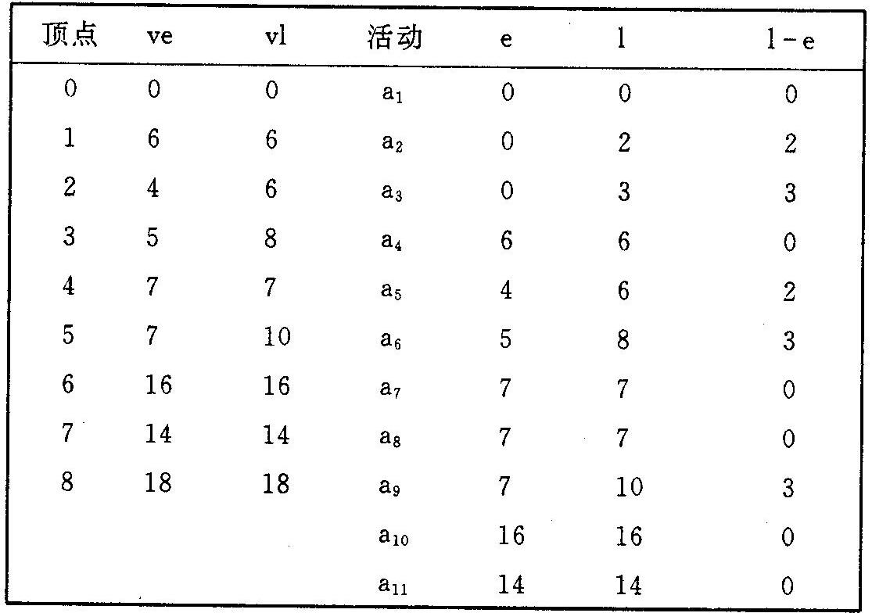
对前面网的计算结果如下所示:

Slide 95
AOE-网中各项活动是相互牵涉的，因此影响关键活动的因素亦是多方面的，任何一项活动的持续时间的改变都会影响关键路径的改变；
关键活动的速度提高是有限度的，只有在不改变网的关键路径的前提下，提高关键活动的速度才有效；
若存在几条关键路径，则必须同时提高在几条关键路径上的活动的速度才能缩短整个工程的工期。

Slide 96
第七章 图
7.1 图的定义和术语
7.2 图的存储结构
7.3 图的遍历
7.4 图的连通性问题
7.5 有向无环图及其应用
7.6 最短路径

Slide 97
7.6.1 求某一顶点(源点)到其它各顶点的最短路径
45
0 1 2 3 4 5
∞ 50 10 ∞ 45 ∞
∞ ∞ 15 ∞ 10 ∞
20 ∞ ∞ 15 ∞ ∞
∞ 20 ∞ ∞ 35 ∞
∞ ∞ ∞ 30 ∞ ∞
∞ ∞ ∞ 3 ∞ ∞
v
0
v
1
v
4
50
10
0 1 2 3 4 5
15
35
30
10
20
20
v
2
v
3
v
5
15
3

Slide 98
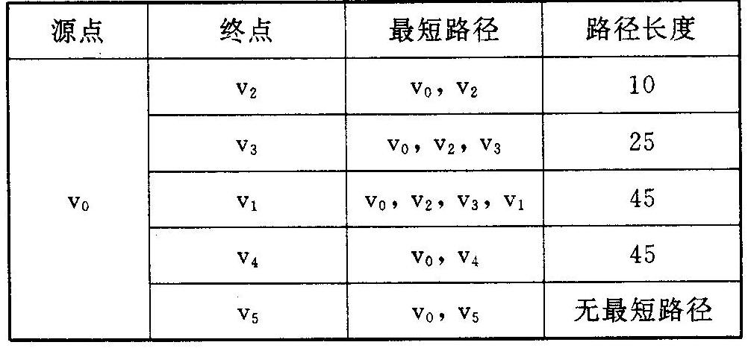
45
v
0
v
1
v
4
50
10
15
35
30
10
20
20
v
2
v
3
v
5
15
3

Slide 99
当我们按长度递增的顺序来产生各个最短路径时，设S为已经求得的最短路径的顶点集合。我们可以证明：下一条长度次短的最短路径 (设其终点为v_{x}) 或者是弧（v₀，v_{x}），或者是中间经过S中的顶点而后到达v_{x}的路径。 
可用反证法：假设下一条最短路径上有一个顶点v_{y}不在S中，即此路径为（v₀，…，v_{y}，…，v_{x}）。显然，（v₀，…，v_{y}）的长度小于（v₀，…，v_{y}，…，v_{x}）的长度，故下一条最短路径应为（v₀，…，v_{y}），这与假设的下一条最短路径（v₀，…，v_{y}，…， v_{x}）相矛盾！因此，下一条最短路径上不可能有不在S中的顶点v_{y}，即假设不成立。

Slide 100
一般情况下，下一条长度次短的最短路径的长度必是
dist[j] = Min{dist[i] | v_{i}∈V－S}
其中，dist[i]或者是弧（v₀，v_{i}）上的权值， 或者是dist[k]（v_{k}∈S）和弧（v_{k}，v_{i}）上的权值之和。我们可以将图中的顶点分为两组： 
S——已求出的最短路径的终点集合(开始为{v₀}) 
V-S——尚未求出最短路径的顶点集合(开始为V－{v₀}的全部结点)
按最短路径长度的递增顺序逐个将第二组的顶点加入到第一组中。

Slide 101
迪杰斯特拉算法的应用演示
与迪杰斯特拉算法最相关的性质是: 如果按照长度递增的顺序来产生各个最短路径，设S为已经求得的最短路径的终点集合,下一条长度次短的最短路径 (设其终点为v_{x}) 或者是弧（v₀，v_{x}），或中间经过S中的顶点而后到达v_{x}的路径。 

Slide 102
S
V₀
V-S
V₁，V₂，V₃，V₄，V₅
0.1 初始时， S={V₀}，V-S={V₁，V₂，V₃，V₄，V₅}，从V₀到V-S 中剩余各点V_{i}的路径长度分别为g.arcs[0][i]。
1.1 假设当前从V₀出发的最短路径的终点是V₂，则将V₂加入S，同时修改V₀到V-S 中剩余各点的路径长度。
S
V₀
V₂
V-S
V₁，
V₃，V₄，V₅

Slide 103
S
V₀
V₂
V-S
V₁，
V₃，V₄，V₅
1.2 修改过程如下：以求取V₀到V₁的最短路径长度为例，如果二者之间存在一条路径（V₀,V₂,V₁）的长度比当前（V₀,V₁）的弧长更短，则用（V₀,V₂,V₁）替代（V₀,V₁）, 成为新的V₀到V₁的最短路径。
1.3 修改V₀到V₃， V₀到V₄， V₀到V₅的最短路径长度依此操作。
2.1 此轮操作完成后，若当前最短路径中的终点是V₄，则将V₄加入S，同时修改V₀到V-S 中剩余各点的路径长度

Slide 104
S
V₀
V₂
V₄
V-S
V₁，
V₃，
V₅
2.2 修改过程如下：以求取V₀到V₁的最短路径长度为例，如果二者之间存在一条路径（V₀,…,V₄,V₁）的长度比当前V₀到V₁的最短路径更短，则使（V₀,…,V₄,V₁）成为新的V₀到V₁的最短路径。
2.3 修改V₀到V₃， V₀到V₅的最短路径长度依此操作。
3.1 此轮操作完成后，若当前最短路径中的终点是V₅，则将V₅加入S，同时修改V₀到V-S 中剩余各点的路径长度。

Slide 105
S
V₀
V₂
V₄ V₅
V-S
V₁，
V₃
3.2 修改过程如下：以求取V₀到V₁的最短路径长度为例，如果二者之间存在一条路径（V₀,…,V₅,V₁）的长度比当前V₀到V₁的最短路径更短，则使（V₀,…,V₅,V₁）成为新的V₀到V₁的最短路径。
3.3 修改V₀到V₃的最短路径长度依此操作。
4.1 此轮操作完成后，若当前最短路径中的终点是V₃，则将V₃加入S，同时修改V₀到V-S 中剩余各点的路径长度。

Slide 106
S
V₀
V₂
V₄ V₅ V₃
V-S
V₁，
4.2 修改过程如下：以求取V₀到V₁的最短路径长度为例，如果二者之间存在一条路径（V₀,…,V₃,V₁）的长度比当前V₀到V₁的最短路径更短，则使（V₀,…,V₃,V₁）成为新的V₀到V₁的最短路径。
4.3 此时，当前最短路径中的终点是V_{1，}则将其加入S。
前述“按长度递增的顺序来产生各个最短路径”的含义可以从教材p.190的表中看出，随着i的增加，每列中的最小权值（存在于边框加黑的单元格中）逐步增大。

Slide 107
迪杰斯特拉算法的主要步骤如下： 
g为用邻接矩阵表示的带权图，S←{v₀} ， dist[i]= g.arcs[v₀][v_{i}]； 将v₀到其余顶点的路径长度初始化为权值； 
选择v_{k}，使得 dist[v_{k}]=Min(dist[i] | v_{i}∈V-S) , v_{k}为目前求得的下一条从v₀出发的最短路径的终点；
修改从v₀出发到集合V-S上任一顶点v_{i}的最短路径的长度。如果
dist[k]+ g.arcs[k][i]<dist[i]
则将dist[i]修改为
dist[k]+ g.arcs[k][i]
重复2、3步骤 n-1次，即可按最短路径长度的递增顺序，逐个求出v₀到图中其它每个顶点的最短路径。

Slide 108
7.6.2 求任意一对顶点间的最短路径
弗罗伊德算法的基本思想如下： 
设图g用邻接矩阵法表示，求图g中任意一对顶点v_{i}、v_{j}间的最短路径。
将v_{i}到v_{j} 的最短路径长度初始化为g.arcs[i][j]，然后进行如下n次比较和修正：
  在v_{i}、v_{j}间加入顶点v₀，比较（v_{i}, v₀, v_{j}）和(v_{i}, v_{j})的路径的长度，取其中较短的路径作为v_{i}到v_{j}的且中间顶点号不大于0的最短路径。

Slide 109
在v_{i}、v_{j}间加入顶点v₁，得（v_{i}, …，v₁）和(v₁, …，v_{j})， 其中（v_{i}, …, v₁）是v_{i}到v₁ 的且中间顶点号不大于0的最短路径， (v₁, …, v_{j}) 是v₁到v_{j} 的且中间顶点号不大于0的最短路径，这两条路径在上一步中已求出。将（v_{i}, …, v₁, …, v_{j}）与上一步已求出的v_{i}到v_{j} 中间顶点号不大于0的最短路径比较，取其中较短的路径作为v_{i}到v_{j} 的且中间顶点号不大于1的最短路径。

Slide 110
在v_{i}、v_{j}间加入顶点v₂，得（v_{i}, …, v₂）和(v₂, …, v_{j})， 其中（v_{i}, …, v₂）是v_{i}到v₂ 的且中间顶点号不大于1的最短路径， (v₂, …, v_{j}) 是v₂到v_{j} 的且中间顶点号不大于1的最短路径，这两条路径在上一步中已求出。将（v_{i}, …, v₂, …, v_{j}）与上一步已求出的且v_{i}到v_{j} 中间顶点号不大于1的最短路径比较，取其中较短的路径作为v_{i}到v_{j} 的且中间顶点号不大于2的最短路径。……
依此类推，经过n次比较和修正，在第（n-1）步，将求得v_{i}到v_{j}的且中间顶点号不大于n-1的最短路径，这必是从v_{i}到v_{j}的最短路径。

Slide 111
图g中所有顶点偶对v_{i}、v_{j}间的最短路径长度对应一个n阶方阵D。在上述各步骤中，D的值不断变化，对应一个n阶方阵序列。
定义： 
n阶方阵序列： D⁻¹, D⁰, D¹, D², …，D^{n-1}
其中: 
D⁻¹[i][j] = g.arcs[i][j]
D^{k}[i][j] = Min{D^{k-1}[i][j], D^{k-1}[i][k]+D^{k-1}[k][j]} 0≤k≤n-1

Slide 112
B
∞ 4 ∞
∞ 5
6 ∞ ∞
0
4
6
(a) 有向网G6
12
A
1
2
C
5
(b) G6的邻接矩阵
D | D⁽⁻¹⁾ |  |  | D⁽⁰⁾ |  |  | D⁽¹⁾ |  |  | D⁽²⁾
 | 0 | 1 | 2 | 0 | 1 | 2 | 0 | 1 | 2 | 0 | 1 | 2
0 | ∞ | 4 | ∞ | ∞ | 4 | ∞ | ∞ | 4 | 9 | ∞ | 4 | 9
1 | 12 | ∞ | 5 | 12 | ∞ | 5 | 12 | ∞ | 5 | 11 | ∞ | 5
2 | 6 | ∞ | ∞ | 6 | 10 | ∞ | 6 | 10 | ∞ | 6 | 10 | ∞
P | P⁽⁻¹⁾ |  |  | P⁽⁰⁾ |  |  | P⁽¹⁾ |  |  | P⁽²⁾
 | 0 | 1 | 2 | 0 | 1 | 2 | 0 | 1 | 2 | 0 | 1 | 2
0 |  | BA |  |  | BA |  |  | BA | BAC |  | BA | BAC
1 | AB |  | AC | AB |  | AC | AB |  | BC | ACB |  | BC
2 | CB |  |  | CB | CBA |  | CB | CBA |  | CB | CBA

Slide 113
复习题
B
所谓简单路径是指_____。
A. 任何一条边在这条路径上不重复出现
B. 任何一个顶点在这条路径上不重复出现
C. 这条路径由一个顶点序列构成，不包含边
D. 这条路径由一个边的序列构成，不包含顶点
注释：对于A.，考虑简单回路中任何一条边不重复出现，但简单回路不是简单路径，因为前者不满足简单路径中“顶点不重复出现”的要求。
带权有向图G用邻接矩阵A存储，则v_{i}的入度等于A中__。
A. 第i行非∞ 的元素之和 B.第i列非∞ 的元素之和
C. 第i行非∞和非0的元素个数
D.第i列非∞和非0的元素个数
注释: 有些有向网的邻接矩阵定义中，对角线的元素全部定义为0。
D

Slide 114
复习题
C
在一个无向图中，所有顶点的度之和等于边数的_____倍。
A. ½ B. 1 C. 2 D. 4
具有6个顶点的无向图至少应有____条边才能确保是一个连通图。
A. 5 B. 6 C. 7 D. 8
如果从无向图的任一顶点出发进行一次深度优先搜索即可访问所有顶点，则该图一定是_____。
A. 完全图 B. 连通图 C. 有回路 D. 一棵树
A
B

Slide 115
复习题
B
任何一个无向连通图_____最小生成树。
A. 只有一个 B. 有1或多棵 C. 一定有多棵D. 可能不存在
一个有向图G的邻接表存储如下图所示，现按深度优先搜索遍历，从v1出发，所得到的顶点序列是____。
A. 12345 B. 12354 C. 12453 D. 12534
B
1
2
3
4
5
v1
v2
v3
v4
v5
2
3
4
3
5
5
4

Slide 116
复习题
A
关键路径是AOE网中_____。
A. 从源点到汇点的最长路径
B. 从源点到汇点的最短路径
C. 最长的回路 D. 最短的回路
设有无向图G=(V, E)和G’=(V’, E’)，如G’是G的生成树，则下面说法不正确的是_________。
A. G’是G的连通分量 B. G’是G的无环子图
C. G’是G的子图
D. G’是G的极小连通子图且V’=V
注释：考虑带环的无向连通图。
A

Slide 117
复习题
判断以下叙述的正确性。
1) n个顶点的无向图最多有n(n-1)条边。
2) 在有向图中，各顶点的入度之和等于各顶点的出度之和。
3) 如果表示图的邻接矩阵是对称矩阵，则该图一定是无向图。
4) 如果表示有向图的邻接矩阵是对称矩阵，则该有向图一定是完全有向图。
5) 从n个顶点的连通图中选取n-1条权值最小的边，即可构成最小生成树。
6) 强连通图不能进行拓扑排序。
( ✗ )
( ✓ )
( ✗ )
( ✗ )
( ✗ )
( ✓ )

Slide 118
注释: 如果表示图的邻接矩阵是对称矩阵，则该图可以是以下类型
无向图
有向完全图
或以下两种形式的有向非完全图，其特点是如果图中顶点Vi到Vj有弧与之相关联，则必有一条从Vj到Vi的弧。
还可以找出其他形式的图吗？……
1
0
1
0
2
2

Slide 119
复习题
7) 只要无向网中没有权值相同的边，其最小生成树就是唯一的。
8) 只要无向网中有权值相同的边，其最小生成树就不可能是唯一的。
9) 如果表示某个图的邻接矩阵是对称矩阵，则该图一定不是无向图。
10) 最短路径一定是简单路径。
11) 在一个有向图的拓扑序列中若顶点a在顶点b之前，则图中必有一条弧<a, b>。
( ✓ )
( ✗ )
( ✗ )
( ✓ )
( ✗ )

Slide 120
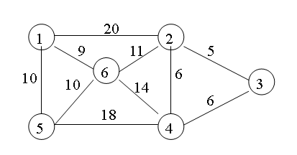
注释: 对于前页的第7、8题，可以考虑以下两个无向网的例子
下面无向网中有权值相同的边，可以生成不同的最小生成树。
教材p.174上图7.16中的无向网中有权值相同的边，可是只能生成唯一的最小生成树。
综合1、2的情形，可以看出可能生成不同的最小生成树的原因是因为无向网中有权值相同的边。

Slide 121
12) 无环有向图才能进行拓扑排序。
13) 拓扑排序算法仅能适用于有向无环图。
注释：拓扑排序算法也可适用于有向有环图，只是此时输出的拓扑序列中的顶点个数小于有向有环图中总的顶点数。
14) 在表示某工程的AOE网中，加速其关键路径上的任意关键活动均可以缩短整个工程的完成时间。
注释：考虑两条关键路径。
15) 在AOE网中，关键路径上活动的时间延长多少，整个工程的时间也就随之延长多少。
16) 当改变AOE网中的某一关键路径上任一关键活动后，必将产生不同的关键路径。
( ✓)
( ✗ )
( ✗ )
( ✓)
( ✗)

